Slide 1
Yhtenäinen kasvun ja opin polku sekä 5–8-vuotiaiden pedagogiikan kehittäminen
Talvikankaan koulu on tehnyt yhteistyössä Talvikankaan, Huonesuon ja Korvensuoran päiväkotien kanssa 5–8- vuotiaiden pedagogisen suunnitelman. Suunnitelma toimii esi- ja alkuopetuksen yhteistyön pohjana.
Yhtenäinen esi- ja alkuopetuksen pedagogiikka, toimintakulttuuri ja oppimisympäristö vahvistaa lapsen varhaista perustaitojen oppimista ja mahdollistaa lapsen yksilöllisen etenemisen kasvun ja opin polulla joustavien siirtymien avulla.
Nivelvaihetyön kehittäminen on yksi lukuvuoden tavoitteista. 5-8 vuotiaiden pedagogiikan kehittämisessä täytyy huomioida uusi nivelvaihe, viskarista eskariin, koska kaikki alueen esiopetusryhmät sijaitsevat Talvikankaan päiväkodissa.
Päiväkodin ja koulun yhteistyö on tiivistynyt ja keväällä 2024 nähtiin lukuvuoden työn tuloksia hienosti onnistuneessa STEAM-messutapahtumassa, josta on tarkoitus muodostaa perinne Talvikankaan koulun alkuopetusluokkien ja päiväkotien välillä. Lukuvuoden 24-25 yhteistyön suunnittelu on alkanut ja ensimmäinen yhteinen taideprojekti toteutetaan Talvikankaan esikoululaisten ja koululaisten kesken loka-marraskuussa. Koulu tekee yhteistyötä myös Huonesuon ja Korvensuoran viisivuotiaiden ryhmien kanssa. Yhteistyötä suunnitellaan 3.10.2024 järjestettävässä verkostopalaverissa.

Slide 2
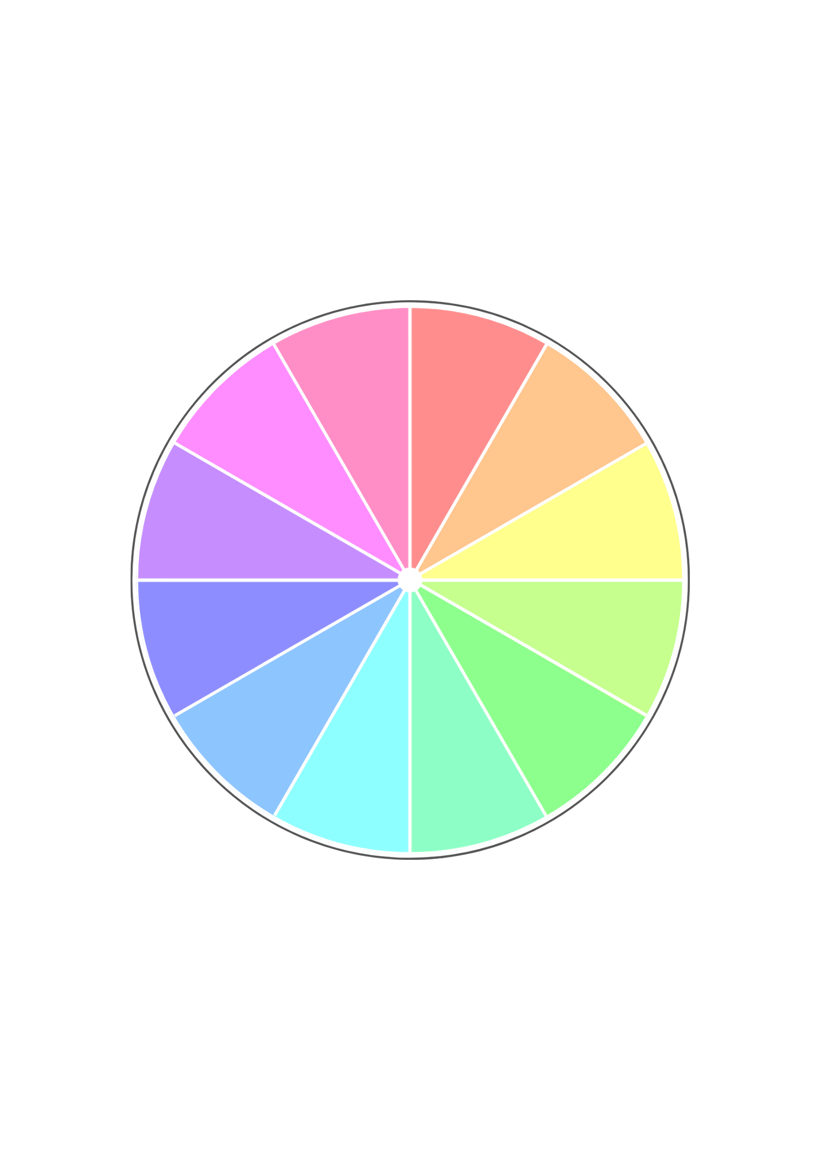

Palvelukodin muistaminen
Eskarista ekalle -vanhempainilta
Jouluesitysten katsominen
Leipomiset
Suunnittelupalaveri Steam-projektiin
Yhteinen askarteluprojekti
esim. pihajuhlaan
Jouluaskartelu
Ulko-oivaltamo Korvensuoran viskarit
Pelaamiset ja retket
joulukuu
tammikuu
marraskuu
Ystävänpäivä
helmikuu
Mäenlasku
Yhteisleikit ja ulkoilut
lokakuu
Pipojuhla
Koulukurkistukset
maaliskuu
Eskarit ruokailevat koululla
syyskuu
Valinnaisen musiikin esitykset
huhtikuu
Tilavaihdokset eskarit/ekaluokat
Vuosikellon päivittäminen
elokuu
toukokuu
Ekaluokkalaiset asiantuntijoina
(eskarit kyselevät)
heinäkuu
kesäkuu
Kouluuntutustumispäivä
Yhteistyö ip:n ja nuokkarin kanssa
Talvikankaan alueen
5-8 vuotiaiden pedagogiikan
vuosikello
Pihajuhlan kenraalin katsominen

